Slide 1



目标检测中的关键问题：
非极大抑制与回归损失优化
朱纯博 2020- 6- 1

Slide 2
非极大值抑制
回归损失问题
算法对同一物体会输出多个候选框，用NMS过滤掉重叠候选框可得到最佳预测输出，但是简单地过滤掉得分低且重叠度高的边框可能会导致漏检等问题。
对于有anchor的目标检测，位置是通过学习先验框和目标框的距离（L1&L2）来进行预测，但是利用欧式距离作为度量在目标检测中存在固有缺陷。
引言

Slide 3

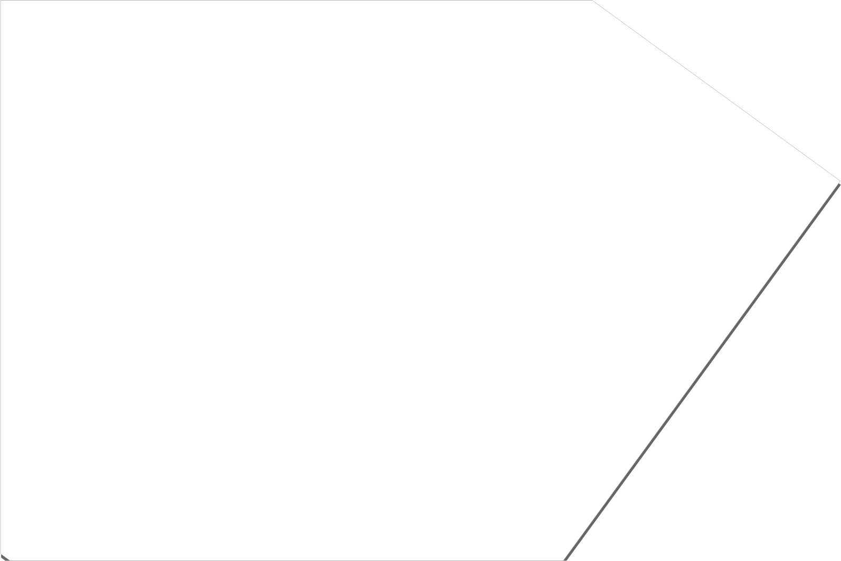
1
NMS：非极大值抑制
1.1 Soft NMS：抑制得分
1.2 Softer NMS：加权平均
1.3 IoU-Net：定位置信度

Slide 4
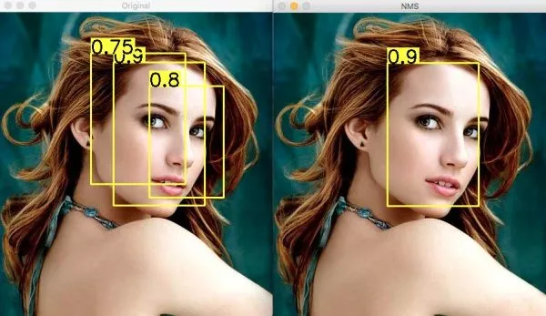
非极大值抑制（NMS）的基本原理
输入
预测框得分、左上和右下点坐标、设定的IoU阈值
步骤
按照得分，对框降序排列，记录排列索引order，新建一个列表keep，作为最终筛选后的边框索引结果。
将排序后的第一个边框置为当前边框，并将其保留到keep中，再求当前边框与剩余所有框的IoU。
在order中，仅保留IoU小于设定阈值的索引，重复(2)直到order中仅剩一个框，则将其保留到keep中。
预测得分
NMS假设一个边框的预测得分越高，就要被优先考虑，其他与其重叠超过一定程度的边框要被舍弃。
IoU
NMS使用了IoU评价两个边框的重合程度，如果两个边框的IoU超过一定阈值时，得分低的边框会被舍弃。

Slide 5
非极大值抑制（NMS）的缺点
降低了模型的召回率
预测框较多时，耗时较多
1
2
如果物体出现较为密集时，本身属于两个物体的边框，其中得分较低的也有可能被抑制掉
速度：NMS的实现存在较多循环步骤，GPU的并行化实现不是很容易
得分高不代表位置准
阈值难以确定
3
4
NMS简单地将得分作为一个边框的置信度，但在一些情况下，得分高的边框不一定位置更准
过高的阈值容易出现大量误检，而过低的阈值则容易降低模型的召回率，超参很难确定

Slide 6
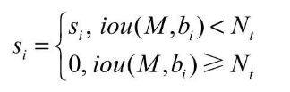
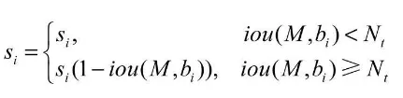
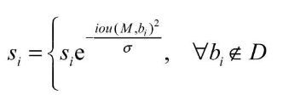
1.1 Soft NMS：抑制得分
当IoU大于Nt时，该边框的得分直接置0
——有可能造成边框的漏检
当IoU大于Nt时，根据IoU值降低该边框的得分
——并不是连续函数，得分存在跳变
修改得到稳定、连续的得分重置函数
——高分框不会被直接删除，提高了召回率

Slide 7
Soft NMS的特点
在训练中采用传统NMS，仅在推断代码中实现soft-NMS，（实验证明训练中使用效果提升不明显）
1
便于引入到现有检测算法中，不增加计算量（相比整个检测模型），容易在所有NMS类算法中集成
2
NMS是Soft-NMS将得分重置函数采用二值化函数时的特殊形式，Soft-NMS是一种更加通用的非极大抑制算法
3
缺点：Soft-NMS本质也是一种贪心算法，并不能保证找到全局最优的检测框分数重置。

Slide 8
1.2 Softer NMS：加权平均
NMS时用到的score仅仅是分类置信度得分，不能反映Bounding box的定位精准度。
对分类定位都比较准的简单样本更有效，对其他三种检测框的情况不够鲁棒。
分类准 定位准 | 分类准 定位不准
分类不准 定位准 | 分类不准 定位不准
两个基本假设：
1.真实物体的分布是delta分布
2.预测边框的分布满足高斯分布
基于假设，Softer NMS提出了一种基于KL散度的边框回归损失函数KL loss，最小化预测边框的高斯分布与真实物体的delta分布之间的KL散度。KL散度越接近于0，则两个概率分布越相似。即预测边框分布越接近于真实物体分布，损失越小。

Slide 9
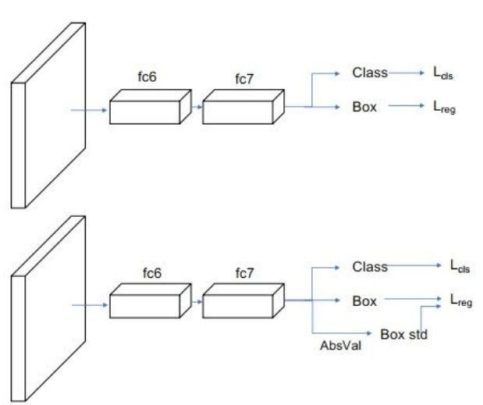
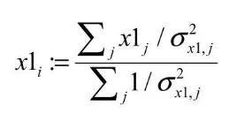
Softer NMS的实现
网络结构：
在原Fast RCNN预测的基础上，增加一个标准差预测分支，从而形成边框的高斯分布，与边框的预测一起可以求得KL损失
计算方法：
分别对IoU＞Nt的四个预测顶点坐标加权平均计算，得到新的4个坐标点。第i个box的x1计算公式如图，通过让分类得分高的边框能够利用到周围边框的信息，从而提升其位置的准确度。

Slide 10
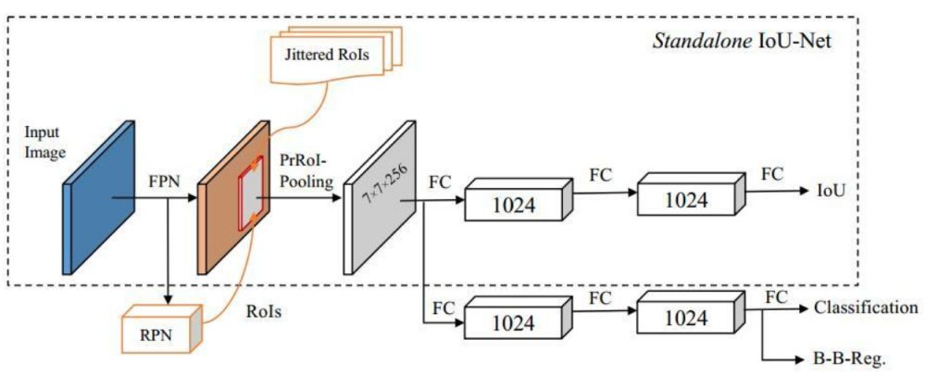
1.3 IoU-Net：定位置信度
定位准确度并没有一个预测的指标，导致NMS方法只能将分类的预测值作为边框排序的依据，IoU-Net增加了一个预测候选框与真实物体之间的IoU分支，并基于此改善了NMS过程
1. 在Head处增加IoU预测的分支，与分类回归分支并行（图中的Jittered RoIs模块用于IoU分支的训练）。
2. 基于IoU分支的预测值，改善了NMS的处理过程。
3. 提出了PrRoI-Pooling（Precise RoI Pooling）方法，进一步提升了感兴趣区域池化的精度。

Slide 11
IoU预测分支
作用：用于预测每一个候选框的定位置信度
训练方式：
Jittered RoIs在训练集的真实物体框上增加随机扰动，生成了一系列候选框，并移除与真实物体框IoU小于0.5的边框（不是直接从RPN获取）。实验证明这种方法来训练IoU分支可以带来更高的性能与稳健性。IoU分支也可以方便地集成到当前的物体检测算法中。
整个模型的联合训练：
IoU预测分支的训练数据需要从每一批的输入图像中单独生成。此外，还需要对IoU分支的标签进行归一化，保证其分布在[-1,1]区间中。

Slide 12

基于定位置信度的NMS
IoU-Net利用IoU的预测值作为边框排列的依据，并抑制掉与当前框IoU超过设定阈值的其他候选框。
在NMS过程中，IoU-Net还做了置信度的聚类，即对于匹配到同一真实物体的边框，类别也需要拥有一致的预测值。
具体做法是，在NMS中，当边框A抑制边框B时，通过下式来更新边框A的分类置信度：

Slide 13
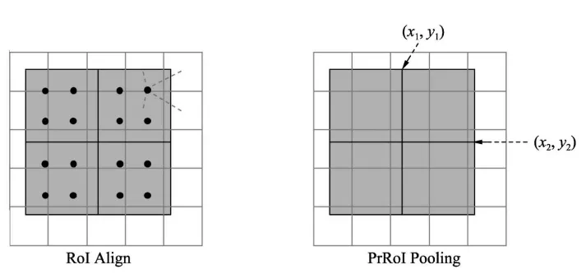

PrRoI-Pooling方法
RoI Align：通过采样的方法有效避免了量化操作，减小了RoIPooling的误差
缺点：对每一个区域不论大小都采取固定数量的采样点，不是最优的方法
PrRoI Pooling：将整个区域看做是连续的，采用积分公式求解每一个区域的池化输出值，区域内的每一个点（x, y）都可以通过双线性插值的方法得到。这种方法还有一个好处是其反向传播是连续可导的，因此避免了任何的量化过程。

Slide 14
2
回归损失函数优化
2-1 IoU
2-2 GIoU
2-3 DIoU
2-4 CIoU

Slide 15
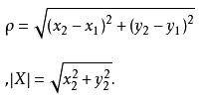
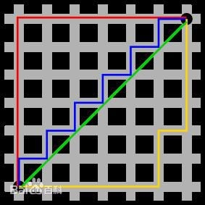
L1&L2距离
对于有anchor的目标检测，位置是通过学习给定的先验框和真实目标框的距离来进行预测。而这个距离的刻画主要通过距离公式来度量，比如曼哈顿距离L1和欧式距离L2。
利用常见的L1和L2距离公式来刻画IoU存在缺陷，主要原因是距离度量是将各个点孤立来进行，而IoU刻画的是整体的重合度问题。在这个问题基础上，IoU系列损失函数被提出。
欧氏距离
用勾股定理计算两个点的直线距离
曼哈顿距离
表示两个点在标准坐标系上的绝对轴距之和

Slide 16

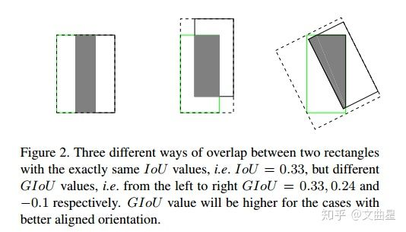
2-1 IOU(Intersection over Union)
特点：
可以反映预测检测框与真实检测框的检测效果。
具有尺度不变性，是判断predict box和gt的距离最直接的指标。
满足非负性；同一性；对称性；三角不等性。
作为损失函数会出现的问题：
如果两个框没有相交，IoU=0，不能反映两者的距离，且没有梯度回传，无法进行学习训练。
IoU无法精确的反映两者的重合度大小。图中，三种情况IoU都相等，但左边的图回归的效果最好，右边的最差。

Slide 17

2-2 GIOU(Generalized Intersection over Union)
特点：
满足损失函数的基本要求
GIoU对尺度不敏感
GIoU是IoU的下界，不重合的情况下，IoU=GIoU
IoU取值[0,1]，GIoU有对称区间，取值范围[-1,1]
因此GIoU是一个非常好的距离度量指标。
IoU只关注重叠区域，GIoU不仅关注重叠区域，
还关注其他的非重合区域，能更好的反映两者的重合度。

Slide 18


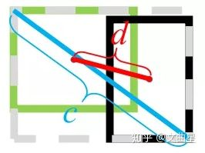
2-3 DIoU(Distance-IoU)
DIoU要比GIou更加符合目标框回归的机制，将目标与anchor之间的距离，重叠率以及尺度都考虑进去，使目标框回归变得更加稳定
特点：
与GIoU loss类似，DIoU loss
在与目标框不重叠时，仍然可以为边界框提供移动方向。
DIoU loss可以直接最小化两个目标框的距离，比GIoU loss收敛更快。
对于包含两个框在水平方向和垂直方向上这种情况，
DIoU损失可以使回归非常快，而GIoU损失几乎退化为IoU损失。
DIoU还可以替换普通的IoU评价策略，应用于NMS中，
使得NMS得到的结果更加合理和有效。

Slide 19



2-5 CIoU(Complete-IoU)
考虑到bbox回归三要素中的长宽比还没被考虑到计算中，
因此，进一步在DIoU的基础上提出了CIoU。
：权重函数
：度量长宽比的相似性
完整的 CIoU 损失函数定义：

Slide 20
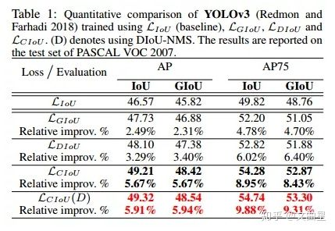
损失函数在YOLOv3上的性能(论文效果)

Slide 21
感谢聆听
请大家批评指正

